Slide 1
让耶稣在生命中作王
罗五17
Peter Sun
2025年1月5日

Slide 2
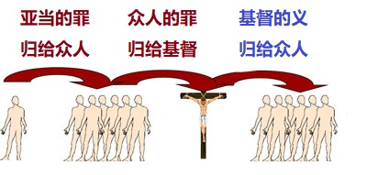
经文（罗五17）
17节 若因一人（注：亚当）的过犯，死就因这一人（在众人中）作了王，何况那些受洪恩又蒙所赐之义的，岂不更要因耶稣基督一人在生命中作王吗？

Slide 3
一. 耶稣作王的生命
耶稣基督作王的意思包含了三个层面：
1）尊崇：基督坐在我心中的宝座掌权
2）顺服：让基督治理我的生命
3）依靠：基督是我生命的主宰和依托

Slide 4
二. 耶稣作王的生活
让耶稣在人际关系中作王
1）爱与尊重
2）宽恕
3）谦卑交流
4）服务他人
5） 建立界限
6） 祷告

Slide 5
二. 耶稣作王的生活
2. 让耶稣在身体、灵魂健康中作王
1） 身心灵的整体关注
2） 灵修和祷告
3） 信靠与顺服
4） 传播爱与关怀
5） 正面思维
6） 寻求帮助

Slide 6
二. 耶稣作王的生活
3. 让耶稣在金钱上作王
1） 慷慨施予
2） 财富的管理
3） 优先顺序
4） 避免贪婪
5） 信靠神的供应
6） 影响他人

Slide 7
三. 总结
让耶稣在生命中作王，一定要体现在我们具体生活的方方面面，这是我们得丰盛生命的奥秘。
提后1：12下：因为知道我所信的是谁，也深信他能保全我所交付他的，（或作他所交托我的）直到那日。

